Slide 1

数 据 结 构
主讲老师：娄铮铮
iezzlou@zzu.edu.cn，13623859902
计算机与人工智能学院、软件学院

Slide 2
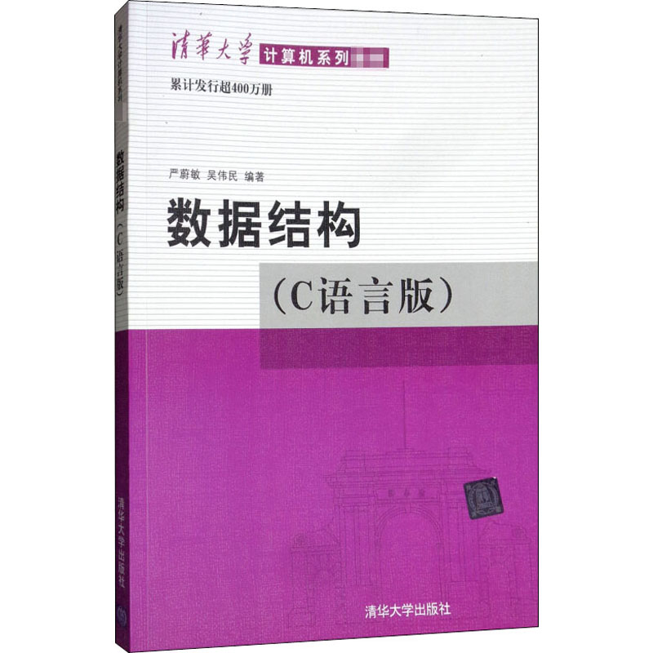
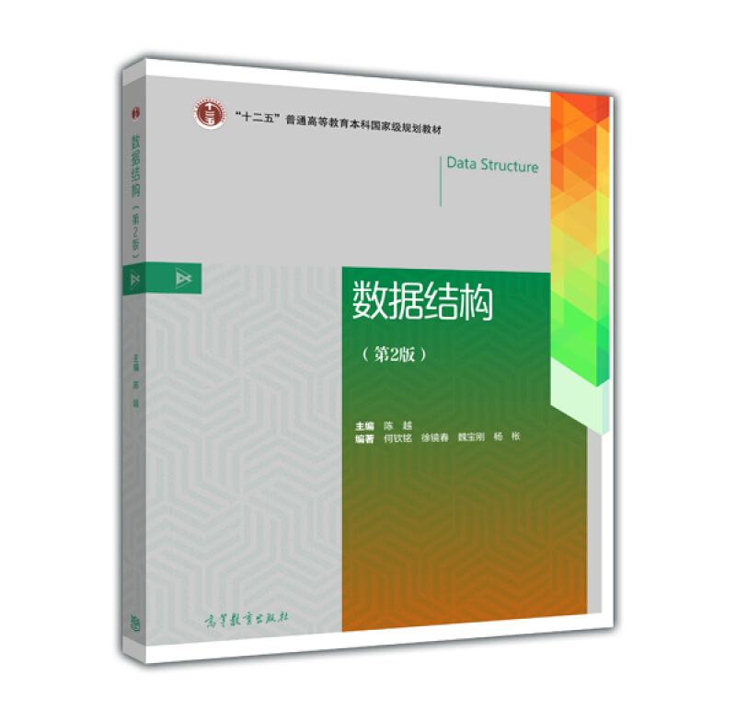
教 材

Slide 3
课程简介
《数据结构》：64课时、4学分
考核方式：期末考试70%、平时成绩30%
平时成绩：PTA答题情况
《数据结构实验》：24课时、1学分、5-16周授课
考核方式：PTA答题情况
平时成绩：参考平时表现
计算机考研专业课408：《数据结构》45分，《计算机组成原理》45分，《操作系统》35分，《计算机网络》25分；

Slide 4
课程简介
第1章 绪论
第2章 线性表
第3章 栈和队列
第4章 串
第5章 数组和广义表
第6章 树和二叉树
第7章 图
第8章 动态存储管理
第9章 查找
第10章 内部排序
第11章 外部排序
第12章 文件

Slide 5

什么是数据结构？
【定义】“数据结构是计算机中存储、组织数据的方式。精心选择的数据结构可以带来最优效率的算法。”
该如何摆放书，才能让读者很方便地找到你手里这本《数据结构》？

Slide 6
什么是数据结构？
【定义】“数据结构是计算机中存储、组织数据的方式。精心选择的数据结构可以带来最优效率的算法。”
[方法1] 随便放----任何时候有新书进来，哪里有空就把书插到哪里。
查找效率极低！
[方法2] 按照书名的拼音字母顺序排放。
有时插入新书很困难！
[方法3] 把书架划分成几块区域，每块区域指定摆放某种类别的图书；在每种类别内，按照书名的拼音字母顺序排放。
可能造成空间的浪费！

Slide 7
什么是数据结构？
【定义】“数据结构是计算机中存储、组织数据的方式。精心选择的数据结构可以带来最优效率的算法。”
如何在计算机中对图书进行管理，才能方便的对图书进行各种操作？
登录号 | 书名 | 作者 | 出版社 | ...
0001 | 数据结构 | 严蔚敏 吴伟民 | 清华大学出版社 | ...
0002 | 数据结构 | 陈越 | 高等教育出版社 | ...
0003 | 高等数学 | 同济大学数学系 | 高等教育出版社 | ...
... | ... | ... | ... | ...

Slide 8
基本概念和术语
数据元素：数据的基本单位，如“一条图书记录”
数据对象：具有相同性质的数据元素集合。计算机要处理的事物，如“图书”
逻辑结构：数据对象间的逻辑组织关系，分为“线性”、“树”和“图”
图书按“随便放”的方法来处理，就是把图书集看成是线性的结构
图书按“划分成几块区域”来处理，就是把图书集看成是树型的结构。
操作：处理事物（数据对象）的动作集合，如“查找”和“插入”
算法：操作的实现方法，如图书按字母序排放的“查找”和“插入”等
通常一个算法用一个函数来实现。
物理结构：数据对象信息在计算机内存中的存储组织关系。一般分为“顺序存储”和“链式存储”

Slide 9
基本概念和术语
抽象层，问题的定义
数据元素：数据的基本单位
数据对象： 具有相同性质的数据元素集合。
逻辑结构：数据对象间的逻辑组织关系，分为“线性”、“树”和“图”
操作：处理事物（数据对象）的动作集合
算法：操作的实现方法
物理结构：数据对象信息在计算机内存中的存储组织关系。一般分为“顺序存储”和“链式存储”
抽象数据类型： “抽象”的意思，是指我们描述数据类型的方法是不依赖于具体实现的，即数据对象集和操作集的描述与存放数据的机器无关、与数据存储的物理结构无关、与实现操作的算法和编程语言均无关。简而言之，抽象数据类型只描述数据对象集和相关操作集“是什么”，并不涉及“如何做到”的问题。
算法主要设计解决问题（操作）的步骤
任意一个算法的设计取决于选定的逻辑结构
算法的实现依赖于采用的物理结构

Slide 10
抽象数据类型
形式定义：DS=(D, S, P)。
D：数据对象
S：D上的关系集，
P：对D的基本操作集
ADT Matrix{
数据对象:D={a_{i,j}|i=1,2,…,m;j=1,2,…,n;a_{i,j}∈ElemSet}
数据关系:R={Row,Col}
Row={<a_{i,j},a_{i,j+1}>|1≤i≤m,1≤j≤n-1}
Col={<a_{i,j},a_{i+1,j}>|1≤i≤m-1,1≤j≤n}
基本操作：
CreateMatrix(&M)
DestroyMatrix(&M)
PrintMatrix(&M)
AddMatrix(M,N,&Q)
SubMatrix(M,N,&Q)
MultMatrix(M,N,&Q)
TransposeMatrix(M,&T)
} ADT Matrix
ADT 抽象数据类型名 {
数据对象：〈数据对象的定义〉
数据关系：〈数据关系的定义〉
基本操作：〈基本操作的定义〉
} ADT 抽象数据类型名

Slide 11
算法和算法分析
【定义】一个算法是解决某一类问题的步骤的描述。一般而言，算法应该符合以下五项要求：
(1) 输入：它接受一些输入（有些情况下不需要输入）；
(2) 输出：至少产生一个输出；
(3) 确定性：算法的每一步必须有充分明确的含义，不可以有歧义；
(4) 有限性：算法是一个有限指令集，并一定在有限步骤之后终止;
(5) 可行性：算法的每一步必须在计算机能处理的范围之内.
➢ 算法的描述可以不依赖于任何一种计算机语言以及具体的实现手段。可以用自然语言、流程图等方法来描述。
➢ 用某一种计算机语言进行伪码描述往往使算法容易被理解，本课程采用C语言的部分语法作为描述算法的工具。

Slide 12
算法和算法分析—例子
[例] ：写程序实现一个函数PrintN，使得传入一个正整数为N的参数后，能顺序打印从1到N的全部正整数。
void PrintN ( int N )
{ int i;
for ( i=1; i<=N; i++ )
printf(“%d\n”, i );
return;
}
void PrintN ( int N )
{ if ( N > 0 ){
PrintN( N-1 );
printf("%d\n", N );
}
}

Slide 13
算法和算法分析—例子
[例]: 多项式的标准表达式可以写为：
f(x) = a₀ + a₁x + a₂x² +… + a_{n}x^{n}
现给定一个多项式的阶数n，并将全体系数存放在数组 a[ ]里。请写程序计算这个多项式在给定点x处的值。
[方法2] 秦九韶法
f(x) = a₀ + x (a₁+ x (a₂ +… + x (a_{n}) …)
double f( int n, double a[], double x )
{ /* 计算阶数为n，系数为a[0]...a[n]的多项式在x点的值 */
int i;
double p = a[n];
for (i=n; i>0; i--)
p = a[i-1] + x*p;
return p;
}
[方法1] 计算多项式函数值的直接法
double f( int n, double a[], double x )
{ /* 计算阶数为n，系数为a[0]...a[n]的多项式在x点的值 */
int i;
double p = a[0];
for ( i=1; i<=n; i++ )
p += a[i]*pow(x, i);
return p;
}

Slide 14
算法和算法分析—例子
[例]: 选择法排序：把n个整数排序成从小到大。
思想：从余下的未排序的部分整数中，挑选最小整数放在前面已排序部分的后面.
如何进行排序?
哪里?
void SelectionSort ( int List[], int N )
{ /* 将N个整数List[0]...List[N-1]进行非递减排序 */
for ( i = 0; i < N; i ++ ) {
MinPosition = ScanForMin( List, i, N–1 );
/* 从List[i]到List[N–1]中找最小元，并将其位置赋给MinPosition */
Swap( List[i], List[MinPosition] );
/* 将未排序部分的最小元换到有序部分的最后位置 */
}
}
选择排序 = 找最小整数 + 交换至合适位置.

Slide 15
算法和算法分析
即使解决一个非常简单的问题，往往也有多种方法，且不同方法之间的效率可能相差甚远
解决问题方法的效率
跟数据的组织方式有关（如图书摆放问题）
跟空间的利用效率有关（如PrintN）
跟算法的巧妙程度有关（如多项式求解）

Slide 16
算法和算法分析
什么是“好”的算法？
- 衡量标准：时间、空间
#include <stdio.h>
#include <time.h>
clock_t start, stop; /* clock_t是clock()函数返回的变量类型 */
double duration; /* 记录被测函数运行时间，以秒为单位 */
int main ()
{ /* 不在测试范围内的准备工作写在clock()调用之前*/
start = clock(); /* 开始计时 */
function(); /* 把被测函数加在这里 */
stop = clock(); /* 停止计时 */
duration = ((double)(stop - start))/CLK_TCK;/* 计算运行时间 */
/* 其他不在测试范围的处理写在后面，例如输出duration的值 */
return 0;
}
测试函数function()的运行时间

Slide 17
算法和算法分析
什么是“好”的算法？
- 衡量标准：时间、空间
➢ 时间复杂度 T(n) ——根据算法写成的程序在执行时耗费时间的长度。这个长度往往也与输入数据的规模有关。时间复杂度过高的低效算法可能导致我们在有生之年都等不到运行结果。
秦九韶算法的T(n)比较小
➢ 空间复杂度S(n) ——根据算法写成的程序在执行时占用存储单元的长度。这个长度往往与输入数据的规模有关。空间复杂度过高的算法可能导致使用的内存超限，造成程序非正常中断。
实现函数PrintN的递归算法S(n)太大

Slide 18
算法和算法分析
❖ 实现函数PrintN的递归算法的S(n)太大：
S(n) = C · n
其中：n是需要打印的整数的个数，是变量；
C是1个单位的内存空间占用存储单元的长度， 固定常数
void PrintN ( int N )
{ int i;
for ( i=1; i<=N; i++ )
printf(“%d\n”, i );
return;
}
void PrintN ( int N )
{ if ( N > 0 ){
PrintN( N-1 );
printf("%d\n", N );
}
}

Slide 19
算法和算法分析
❖ 实现函数PrintN的递归算法的S(n)太大：
S(n) = C · n
其中：n是需要打印的整数的个数，是变量；
C是1个单位的内存空间占用存储单元的长度， 固定常数
void PrintN ( int N )
{ int i;
for ( i=1; i<=N; i++ )
printf(“%d\n”, i );
return;
}
[方法2] 秦九韶法
f(x) = a₀ + x (a₁+ x (a₂ +… + x (a_{n}) …)
double f( int n, double a[], double x )
{ /* 计算阶数为n，系数为a[0]...a[n]的多项式在x点的值 */
int i;
double p = a[n];
for (i=n; i>0; i--)
p = a[i-1] + x*p;
return p;
}
[方法1] 计算多项式函数值的直接法
double f( int n, double a[], double x )
{ /* 计算阶数为n，系数为a[0]...a[n]的多项式在x点的值 */
int i;
double p = a[0];
for ( i=1; i<=n; i++ )
p += a[i]*pow(x, i);
return p;
}
❖ 秦九韶算法的T(n)比较小：
T₁(n) = C · n
其中：n是多项式的阶数，是变量；
C是执行1次加法和乘法需要的时间，固定常数
void PrintN ( int N )
{ if ( N > 0 ){
PrintN( N-1 );
printf("%d\n", N );
}
}
❖ 简单直接算法的T(n)比较大：
T₂(n) = c₁n²+c₂n ，
其中：n是多项式的阶数，是变量；
c₁是执行1/2次乘法需要的时间，
c₂是执行1次加法和1/2次乘法需要的时间，都是固定常数。

Slide 20
算法和算法分析
❖ 我们经常关注下面两种复杂度：
➢ 最坏情况复杂度 ： T_{worst}(n)
➢ 平均复杂度 ： T_{avg}(n)
➢ 显然: T_{avg}(n) ≤ T_{worst}(n)。
对 T_{worst}(n) 的分析往往比对 T_{avg}(n)的分析容易。
❖ 如果:
程序A执行了(3N+4)步，
程序B执行了(2N+2)步，
A一定比B慢吗？
❖ No！
❖ Why?

Slide 21
算法和算法分析
❖ 如何来“度量”一个算法的时间复杂度呢？
➢ 与运行该算法的机器和编译器无关；
➢ 与要解决的问题的规模 n 有关；
（有时，描述一个问题的规模需要多个参数）
➢ 与算法的“1步”执行需要的工作量无关！
➢ 在描述算法的时间性能时，人们只考虑宏观渐近性质，即当输入问题规模 n“充分大”时，观察算法复杂度随着 n 的“增长趋势”：
当变量n不断增加时，解决问题所需要的时间的增长关系。
❖ 比如：线性增长： T(n) = c·n
即问题规模n增长到2倍、3倍……时，解决问题所需要的时间T(n)也是增长到2倍、3倍……（ 与c无关 ）
❖ 平方增长： T(n) = c·n²
即问题规模n增长到2倍、3倍……时，解决问题所需要的时间T(n)增长到4倍、9倍…… （ 与c无关 ）

Slide 22
算法和算法分析
❖ 引入下面几种数学符号：
[定义1.1] T (n) = O(f(n)) 表示存在常数c > 0, n₀ > 0 ，
使得当 n ≥ n₀ 时有 T (n) ≤ c f(n)
➢ 例1.3 中秦九韶算法的时间复杂度是O(n) ，
而简单直接法的时间复杂度是O(n²) 。
[定义1.2] T (n) = Ω(g(n)) 表示存在常数c > 0, n₀ > 0 ，
使得当 n ≥ n₀ 时有 T (n) ≥ c g(n)
[定义1.3] T (n) = Θ(h(n)) 表示
T (n) = O(h(n)) 同时T (n) = Ω(h(n))

Slide 23
算法和算法分析
常用函数增长表
 | 输入规模n
函数 | 1 | 2 | 4 | 8 | 16 | 32
1 | 1 | 1 | 1 | 1 | 1 | 1
log₂ n | 0 | 1 | 2 | 3 | 4 | 5
n | 1 | 2 | 4 | 8 | 16 | 32
n log₂ n | 0 | 2 | 8 | 24 | 64 | 160
n² | 1 | 4 | 16 | 64 | 256 | 1024
n³ | 1 | 8 | 64 | 512 | 4096 | 32768
2^{n} | 2 | 4 | 16 | 256 | 65536 | 4294967296
n! | 1 | 2 | 24 | 40326 | 2092278988000 | 26313 × 10³³

Slide 24
算法和算法分析
2^{n}
n²
n log n
f
n
log n
n

Slide 25
算法和算法分析
n
μs = 微秒 = 10⁻⁶ 秒
ms = 毫秒 = 10⁻³ 秒 sec = 秒
min = 分 yr = 年
hr = 小时 d = 天

Slide 26
算法和算法分析
❖ 对给定的算法做渐进分析时，有几个小窍门：
(4) 若干层嵌套循环的时间复杂度等于各层循环次数的乘积再乘以循环体代码的复杂度。
例如下列2层嵌套循环的复杂度是O(N²)：
for ( i=0; i<N; i++ )
for ( j=0; j<N; j++ )
{x = y*x + z; k++;}
(1) 若两段算法分别有复杂度T₁(n) = O(f₁(n)) 和 T₂ (n) = O(f₂(n)) ，
▲那么两段算法串联在一起的复杂度:
T₁(n)+T₂ (n) = max( O(f₁(n)), O(f₂(n)) )
▲那么两段算法嵌套在一起的复杂度:
T₁(n) × T₂ (n) = O( f₁(n) × f₂(n) )
(2) 若 T(n)是关于n的k阶多项式，那么T(n) = Θ(n^{k})
(5) if-else 结构的复杂度取决于if的条件判断复杂度和两个分枝部分的复杂度，总体复杂度取三者中最大。即对结构：
if (P1) /* P1的复杂度为 O(f₁) */
P2; /* P2的复杂度为 O(f₂) */
else
P3; /* P3的复杂度为 O(f₃) */
总复杂度为 max( O(f₁), O(f₂), O(f₃) ) 。
(3) 一个循环的时间复杂度等于循环次数乘以循环体代码的复杂度。例如下面循环的复杂度是O(N)：
for ( i=0; i<N; i++ ) { x = y*x + z; k++; }

Slide 27

应用实例：最大子列和问题
[问题]给定 n个整数(可以是负数)的序列{a₁,a₂,…,a_{n}},求函数 f(i,j)= max( 0, )的最大值。
算法1
int MaxSubsequenceSum ( const int A[ ], int N )
{
int ThisSum, MaxSum, i, j, k;
/* 1*/ MaxSum = 0; /* 初始化最大子列和 */
/* 2*/ for( i = 0; i < N; i++ ) /* i是子列左端位置 */
/* 3*/ for( j = i; j < N; j++ ) { /* j是子列右端位置*/
/* 4*/ ThisSum = 0; /* ThisSum是从A[i]到A[j]的子列和 */
/* 5*/ for( k = i; k <= j; k++ )
/* 6*/ ThisSum += A[ k ];
/* 7*/ if ( ThisSum > MaxSum ) /* 如果刚得到的这个子列和更大 */
/* 8*/ MaxSum = ThisSum; /*则更新结果*/
} /* i， j 循环结束 */
/* 9*/ return MaxSum;
}
若全部整数都是负数，则最大子列和为0.
T( N ) = O( N³ )

Slide 28
应用实例：最大子列和问题
算法 2
int MaxSubsequenceSum ( const int A[ ], int N )
{
int ThisSum, MaxSum, i, j;
/* 1*/ MaxSum = 0; /* 初始化最大子列和 */
/* 2*/ for( i = 0; i < N; i++ ) { /* i是子列左端位置 */
/* 3*/ ThisSum = 0; /* ThisSum是从A[i]到A[j]的子列和 */
/* 4*/ for( j = i; j < N; j++ ) { /* j是子列右端位置*/
/* 5*/ ThisSum += A[ j ];
/* 对于相同的i，不同的j，只要在j-1次循环的基础上累加1项即可 */
/* 6*/ if ( ThisSum > MaxSum ) /* 如果刚得到的这个子列和更大 */
/* 7*/ MaxSum = ThisSum; /* 则更新结果 */
} /* j循环结束 */
} /* i循环结束 */
/* 8*/ return MaxSum;
}
T( N ) = O( N² )

Slide 29
应用实例：最大子列和问题
算法 3
治
分
分治法
4
−3
5
−2
−1
2
6
−2
4
5
2
6
6
8
11
T ( N/2 )
O( N )
T ( N/2 )
T ( N ) = 2 T( N/2 ) + c N , T(1) = O(1)
结论对N ≠ 2^{k}同样正确
= 2 [2 T( N/2² ) + c N/2] + c N
= 2^{k} O(1) + c k N 此处 N/2^{k} = 1
= O( N log N )

Slide 30
int Max3( int A, int B, int C )
{ /* 返回3个整数中的最大值 */
return A > B ? （A > C ? A : C） : （B > C ? B : C）;
}
int DivideAndConquer( int List[], int left, int right )
{ /* 分治法求List[left]到List[right]的最大子列和 */
int MaxLeftSum, MaxRightSum; /* 存放左右子问题的解 */
int MaxLeftBorderSum, MaxRightBorderSum; /*存放跨分界线的结果*/
int LeftBorderSum, RightBorderSum;
int center, i;
if( left == right ) {/* 递归的终止条件，子列只有1个数字 */
if( List[left] > 0 ) return List[left];
else return 0; }
/* 下面是"分"的过程 */
center = ( left + right ) / 2; /* 找到中分点 */
/* 递归求得两边子列的最大和 */
MaxLeftSum = DivideAndConquer( List, left, center );
MaxRightSum = DivideAndConquer( List, center+1, right );
/* 下面求跨分界线的最大子列和 */
MaxLeftBorderSum = 0; LeftBorderSum = 0;
for( i=center; i>=left; i-- ) { /* 从中线向左扫描 */
LeftBorderSum += List[i];
if( LeftBorderSum > MaxLeftBorderSum )
MaxLeftBorderSum = LeftBorderSum;
} /* 左边扫描结束 */
MaxRightBorderSum = 0; RightBorderSum = 0;
for( i=center+1; i<=right; i++ ) { /* 从中线向右扫描 */
RightBorderSum += List[i];
if( RightBorderSum > MaxRightBorderSum )
MaxRightBorderSum = RightBorderSum;
} /* 右边扫描结束 */
/* 下面返回"治"的结果 */
return Max3( MaxLeftSum, MaxRightSum, MaxLeftBorderSum + MaxRightBorderSum );
}
int MaxSubseqSum3( int List[], int N )
{ /* 保持与前2种算法相同的函数接口 */
return DivideAndConquer( List, 0, N-1 );
}

Slide 31
应用实例：最大子列和问题
该算法的核心思想是基于下面的事实：
如果整数序列 {a₁, a₂, …, a_{n}}的最大和子列是 {a_{i}, a_{i+1}, …, a_{j}} ，那么必定有 对任意 i ≤ l ≤ j 都成立。
因此，一旦发现当前子列和为负，则可以重新开始考察一个新的子列。
算法 4
“在线”算法
-2 | 4 | 1 | -6 | 3 | -1 | 5

Slide 32
应用实例：最大子列和问题
算法 4
int MaxSubsequenceSum( const int A[ ], int N )
{
int ThisSum, MaxSum, j;
/* 1*/ ThisSum = MaxSum = 0;
/* 2*/ for ( j = 0; j < N; j++ ) {
/* 3*/ ThisSum += A[ j ];
/* 4*/ if ( ThisSum > MaxSum )
/* 5*/ MaxSum = ThisSum;
/* 6*/ else if ( ThisSum < 0 )
/* 7*/ ThisSum = 0;
} /* end for-j */
/* 8*/ return MaxSum;
}
“在线”算法
−1
−1
3
3 −2 4 −6
−2
4
−6
1
6
−1
任何时刻, “在线”算法都可以对已经读入的数据序列给出正确的最大子列和答案.
T( N ) = O( N )
序列A[ ] 仅需扫描一遍！

Slide 33


应用实例：最大子列和问题
上述4种算法用于求最大子列和所需的运行时间比较 (秒)
算法
1
2
3
4
时间复杂性
O( N³ )
O( N² )
O(N log N)
O( N )
子列大小
N =10
N =100
N =1,000
N =10,000
N =100,000
0.00103
0.47015
448.77
NA
NA
0.00045
0.01112
1.1233
111.13
NA
0.00066
0.00486
0.05843
0.68631
8.0113
0.00034
0.00063
0.00333
0.03042
0.29832
注: 不包括输入子列的时间.
NA – Not Acceptable, 不可接受的时间

Slide 34
作业及思考
上网查找C++中的“引用”概念，学会并掌握使用方法。
内存是一组连续的存储空间，各个程序在运行时都要加载到内存中，该如何有效的管理内存空间？
查找一组数中第k大的值？

